Slide 1


Análisis de Estados Financieros e Indicadores
Repaso de la Unidad 2
Presentador: Julian Fernández

Slide 2

Objetivo de la sesión:
Sintetizar temas de la Unidad 2.
Abrir el espacio para resolver dudas y consolidar el conocimiento.
Fomentar una discusión sobre la aplicación de los conceptos.

Slide 3

UTILIDAD DE LOS ESTADOS FINANCIEROS
Representación estructurada del sistema contable para la toma de decisiones:
Inversión: Identificar líneas rentables.
Apalancamiento: Evaluar financiamiento externo.
Generación: Analizar el origen y uso de recursos.
Tendencia: Detectar patrones de crecimiento o declive.

Slide 4
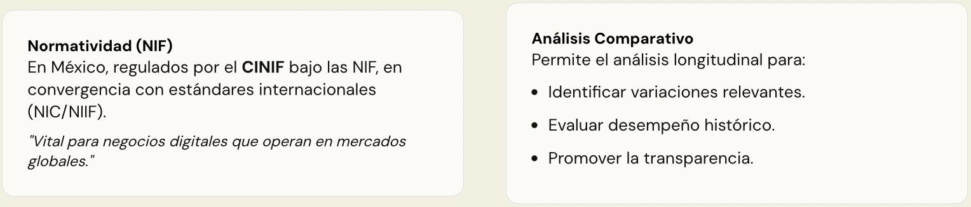
NORMATIVIDAD Y COMPARABILIDAD

Slide 5
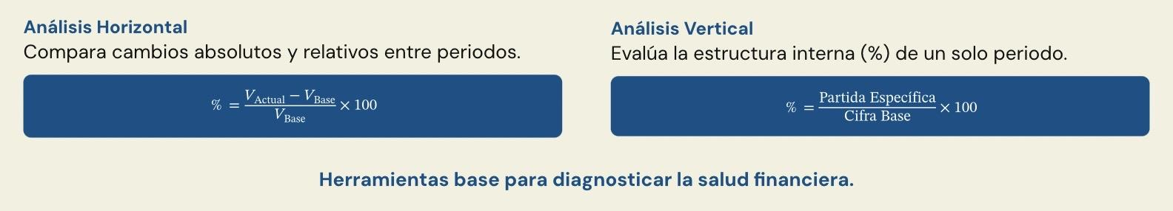
TÉCNICAS: ANÁLISIS HORIZONTAL Y VERTICAL

Slide 6
BALANCE GENERAL DIGITAL
Muestra la posición financiera en un momento dado: Activo = Pasivo + Capital.
El valor en lo intangible
En empresas digitales, los activos clave no son edificios, sino:
Bases de datos de usuarios.
Algoritmos y Propiedad Intelectual.
Marcas y Licencias de Software.

Slide 7
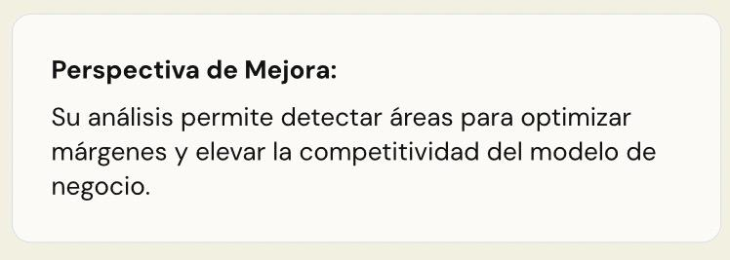
ESTADO DE RESULTADOS
Refleja el desempeño operativo: Ingresos, Costos y Utilidad Neta.
Ingresos Recurrentes: Vitales para modelos SaaS.
Costos de Venta: Eficiencia en la entrega.
Utilidad Neta: La ganancia final real.

Slide 8
ESTADO DE FLUJO DE EFECTIVO
Liquidez y Sostenibilidad
Informa sobre los movimientos de efectivo del periodo.
Burn Rate: Tasa de consumo de efectivo.
Cash Runway: Tiempo de vida operativo con el efectivo actual.
Fundamental para Startups.

Slide 9
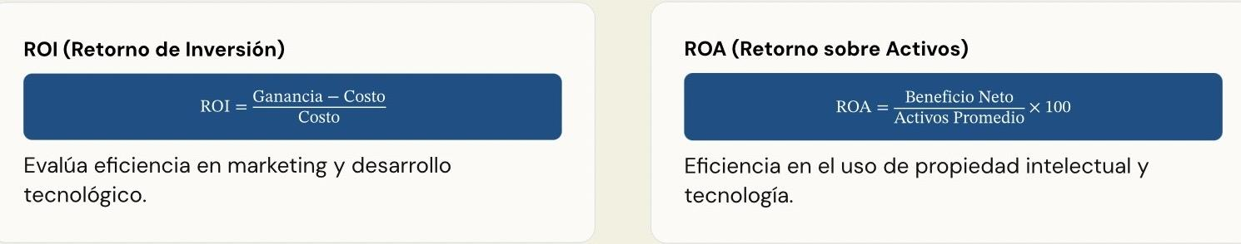
MÉTRICAS DE RETORNO (ROI Y ROA)

Slide 10
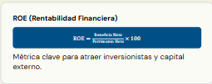

ROE Y EBITDA

Slide 11
Ecosistema Analítico Moderno
Visualización: Tableau y Power BI para identificar anomalías.
Información: Bloomberg
Google Analytics: Seguimiento de ROAS y conversiones.

Slide 12
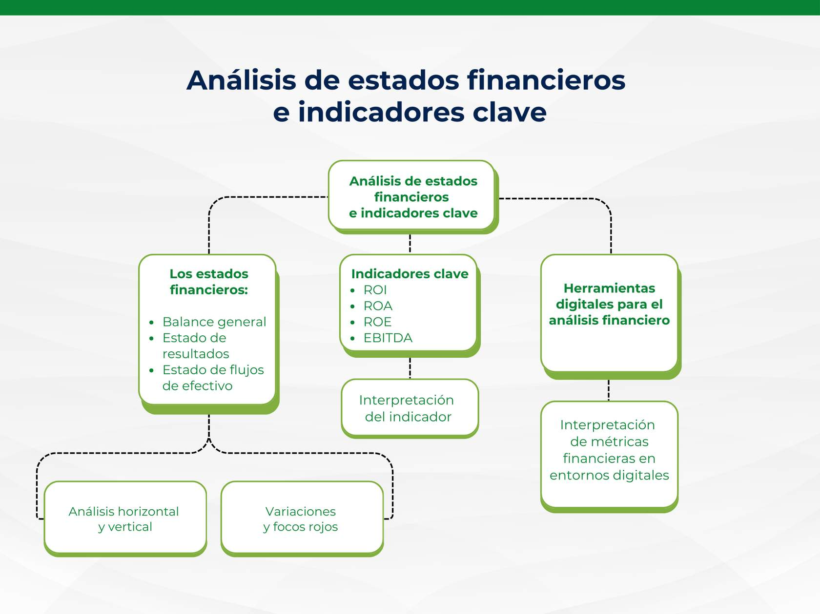

Slide 13
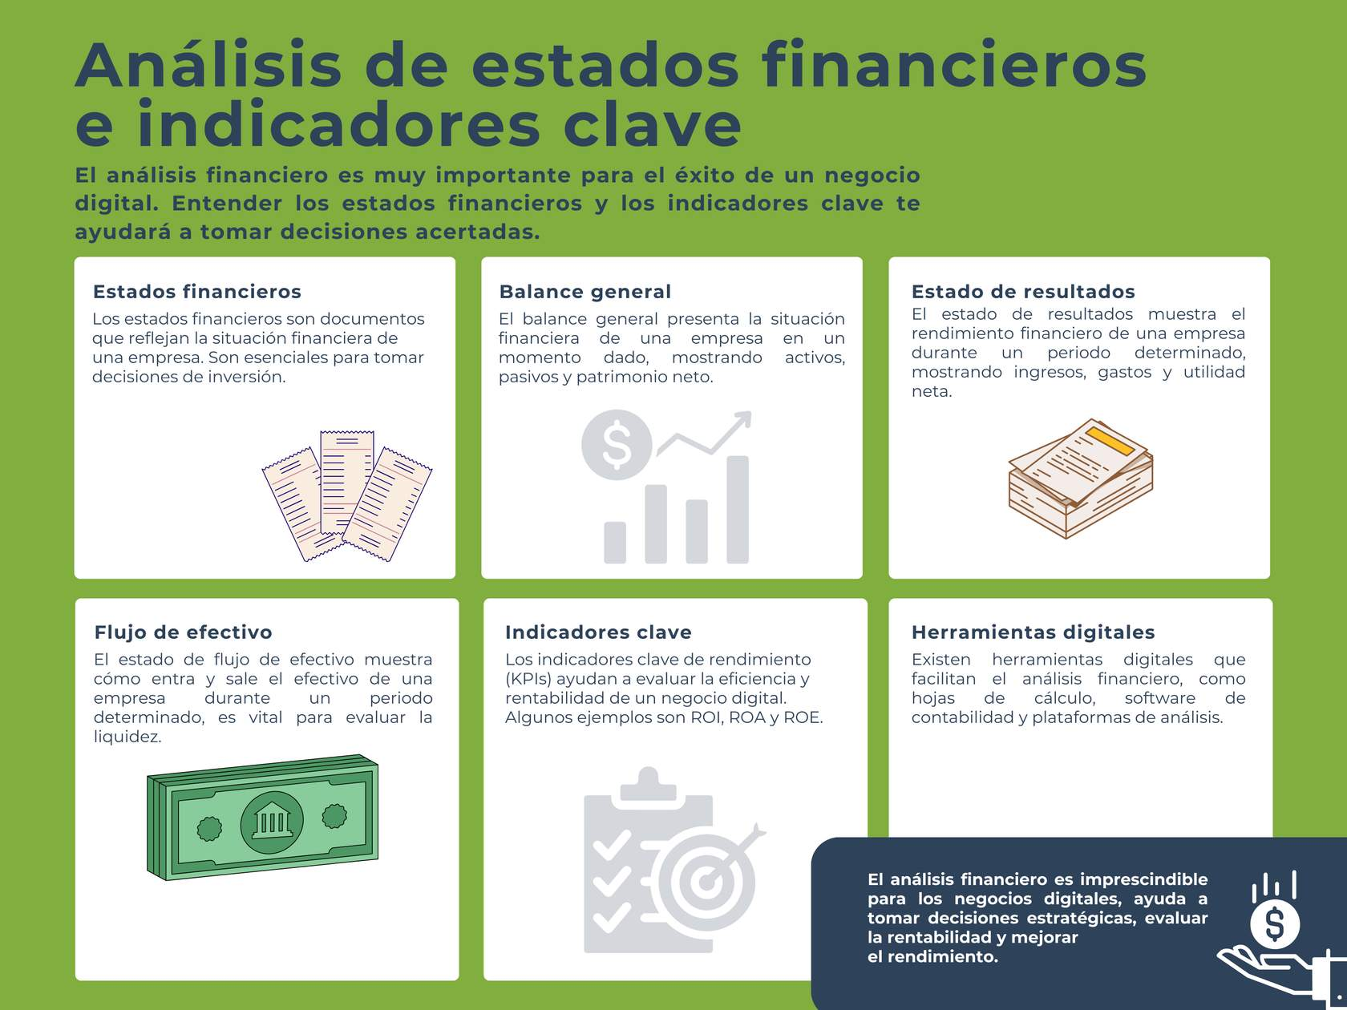

Slide 14
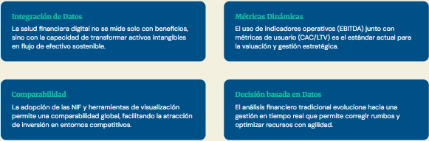
Conclusiones Finales

Slide 15
Actividad para Discutir
El dilema de la inversión
Pregunta para la sesión síncrona:
"En las plataformas digitales, ¿cuáles consideran que son los indicadores más útiles para evaluar la rentabilidad y sostenibilidad de un modelo de negocio basado en suscripciones, publicidad o modelo freemium?, ¿por qué?"

